Slide 1
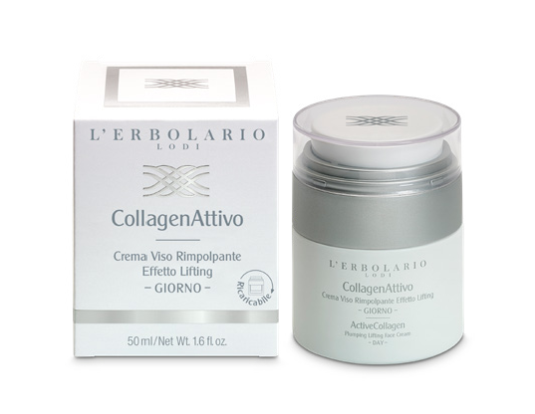
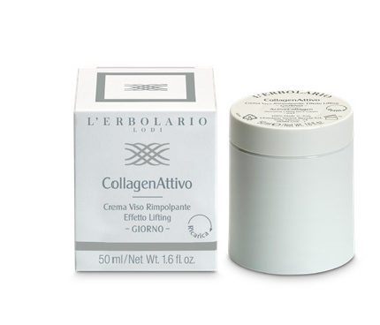

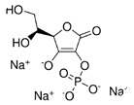

L’ ERBOLARIO
98% Ingredientes de origen natural*
*El porcentaje restante
de ingredientes garantiza la estabilidad y el placer del producto.
Ficha técnica - comercial
COLLAGENATTIVO
Crema facial voluminizadora
Efecto Lifting –DÍA–
REF: 011.029
REF. RECARGA: 011.028
PARA TODO TIPO DE PIELES (35-65 AÑOS)
PRESENTACIÓN
Información
Gracias al excepcional rendimiento del colágeno biomimético derivado de la fermentación de sustratos vegetales, esta rica crema demuestra ser un sublime antienvejecimiento global para corregir los principales signos de la edad, como la flacidez y las arrugas. Para potenciar la acción de este tratamiento intervienen el Ácido Hialurónico, la Vitamina C y el extracto de Acmella oleracea, con sus propiedades antiedad, antioxidantes y lifting. Día tras día, el resultado es una verdadera sorpresa: un rostro más terso, tonificado y relajado, como levantado. Se recomienda utilizarlo en combinación con el Limpiador Facial en Polvo y la Crema de Noche CollagenActive.
Uso
Presionar suavemente el dosificador con los dedos para dosificar el producto y aplicar sobre el rostro y el cuello bien limpios con el ColágenoActive Limpiador en Polvo.
Envase recargable: una vez terminado el producto, desenrosque el tarro, retire la recarga interna y sustitúyalo por uno nuevo.
Ventas Relacionadas
Toda la línea CollagenActive.
Formato & material
Tarro de cristal airless de 50 ml, recargable y reciclable.
FUNCIONALIDAD
Colágeno biomimético derivado de la fermentación de sustratos vegetales (de maíz o remolacha o caña de azúcar) VOLUMIZANTE - LIFTANTE
Sh-Polypeptide-121
Obtenida a partir de la biotecnología a través de un proceso de fermentación sobre sustratos vegetales (a partir de Maíz o Remolacha o Caña de Azúcar), es una pequeña proteína rica en glicina, prolina e hidrosiprolina, aminoácidos fundamentales propios del colágeno presente en nuestra piel. Contenido en la Crema Facial de Día, el Colágeno Biomimético favorece la síntesis de colágeno tipo I y ejerce un efecto rellenador sobre las líneas de expresión, lo que ayudará progresivamente a dar elasticidad y tono a los tejidos, para un rostro notablemente más relajado.
Ácido hialurónico3D
ANTIARRUGAS – HIDRATANTE
Hydrolyzed Sodium Hyaluronate
Este ingrediente activo altamente innovador se basa en una mezcla de vesículas elásticas con 3 diámetros de partícula diferentes (niosomas tridimensionales), en los que cada uno encapsula un peso molecular diferente de ácido hialurónico (bajo peso molecular). Gracias al diferente diámetro de las vesículas, es capaz de modular de forma óptima la penetración de las moléculas de Ácido Hialurónico en la piel, donde ejercerá un efecto compactante y relajante sobre los surcos de las arrugas, al tiempo que promueve la producción fisiológica de Colágeno, una proteína responsable de salvaguardar la elasticidad de la piel. También proporciona una hidratación válida, garantizando un excelente efecto de relleno antiarrugas.
Vitamina C
ANTIOXIDANTE – ANTIENVEJECIMIENTO
Ascorbyl Glucoside
El ácido ascórbico se ha incluido en esta receta en forma estabilizada. En contacto con la piel del rostro, realiza tres acciones específicas: reduce los radicales libres que se forman tras la exposición a los rayos UV y al smog; previene la degradación del colágeno nativo al promover su síntesis por fibroblastos, para un aumento de la elasticidad y firmeza de la piel; Ilumina la tez dando un aspecto fresco y radiante.Estratto di Acmella oleracea
SUAVIZANTE - EFECTO LIFTING
Acmella Oleracea Extract
Acmella oleracea es una pequeña planta perteneciente a la familia Composite, típica de climas tropicales, conocida y utilizada desde hace siglos por los habitantes de las Islas Reunión y Madagascar. Llamada "Mafane" en el Océano Índico, esta planta es ampliamente utilizada tanto en alimentos como en productos medicinales. Es principalmente rico en spilanthol, un ingrediente activo responsable de la funcionalidad. La actividad del extracto de Acmella oleracea se basa en la capacidad de ejercer sobre las líneas de expresión (frente - contorno de ojos - surco nasolabial) un mecanismo relajante suave y progresivo que alisa y atenúa visiblemente la profundidad de las arrugas.
Etiquetado ambiental
Para la correcta eliminación de los componentes del embalaje, toda la información necesaria se muestra en la tabla relativa a la recogida diferenciada, presente en el envase o en el embalaje primario.
>>>>

Slide 2

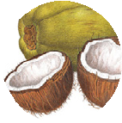
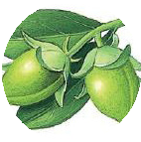









L’ ERBOLARIO
Scheda tecnico - commerciale
COLLAGENATTIVO
Crema Facial Volumizadora - Efecto Lifting –DÍA–
REF.: 011.029
REF. RECARGA: 011.028
PARA TODO TIPO DE PIELES (35-65 AÑOS)
FUNZIONALIDAD
Su uso en estas zonas críticas, te hará redescubrir cada mañana un rostro más liso y compacto.
Manteca de Cacao
ATERCIOPELANTE
Theobroma cacao (Cocoa) Seed Butter
La planta es originaria de México, la mitad de las semillas están compuestas por mantequilla y una parte importante de fracción insaponificable, taninos y polifenoles. Estos principios activos son muy importantes para dar a esta emulsión una eficaz acción nutritiva y aterciopelada, que complacerá a la epidermis del rostro.
Manteca de coco
EMOLIENTE
Cocos nucifera (Coconut) Seed Butter
El aceite de coco obtenido del endospermo (Copra) del fruto Co-cos nucifera es similar a una mantequilla de color marfil (ya que es pastoso a temperatura ambiente). Está compuesto principalmente por ácido láurico, mirístico, caprílico y caprínico, así como ácido oleico y linoleico. Presente en esta Crema, es un verdadero aliado para el tratamiento de la piel del rostro, que día tras día nutre y suaviza.
Aceite de jojoba
NUTRIENTE
Simmondsia chinensis (Jojoba) Seed Oil
El arbusto de jojoba es un boj de hoja perenne que crece en suelos desérticos. La droga consiste en la semilla, rica en una cera líquida compuesta por ácidos grasos y alcoholes insaturados de cadena larga. El aceite, de color amarillo y con un olor agradable, convenientemente procesado, da un líquido viscoso con fuertes propiedades nutritivas y emolientes, agradable a la epidermis por su estructura similar al sebo.
Estratto di Ginseng
ANTIOXIDANTE
Panax ginseng root Extract
Las saponinas triterpénicas, compuestos químicamente complejos llamados ginsenósidos, son las principales sustancias activas del extracto de ginseng. Estudios en profundidad realizados en China han demostrado que estas saponinas son "carroñeros" químicos muy activos en la neutralización de la formación de especies radicales; Además, dan tono y firmeza a la piel del rostro. Por lo tanto, son muy importantes en el tratamiento del envejecimiento prematuro de la piel.
Vitamina E de la sojaù
ANTIOXIDANTE
Tocopherol
La vitamina E es un excelente antioxidante, capaz de prevenir la peroxidación de los lípidos insaturados. El presente aquí en todas sus formas más activas (alfa-beta-gamma-delta) se obtiene de la soja y protege la integridad de las membranas celulares, manteniendo la piel del rostro elástica y ayudándola a prevenir el envejecimiento prematuro de la piel.
INSTRUCCIONES DE RECARGA
STEP 1
Desenroscar el tarro y separarlo del erogador con la recarga.
STEP 2
Desenrosque la recarga vacía para sacarla del dispensador
STEP 3
Retire la tapa de la nueva recarga
STEP 4
Enrosque el recambio al dispensador
STEP 5
Enrosque el dispensador con la recarga al tanque
SIN
RICICLABILE AL 100%
Monitoraggio del contenuto
di 8 metalli* per minimizzare i rischi d’allergia e salvaguardare così anche le pelli più sensibili.
*Nichel, Piombo, Arsenico, Cadmio, Mercurio, Antimonio, Cromo e Cobalto.
SILICONAS
PARABENOS
ACETATOS
SENZA INGREDIENTI DI DERIVAZIONE ANIMALE

